Slide 1
Mathematik I
Integralrechnung mit einer Veränderlichen

Slide 2


Wiederholung: Ableitungen
f‘(x)=0
f(x)
f‘‘(x)<0
f‘‘(x)>0
f‘(x)=0
x
"Dieses Foto“ von Unbekannter Autor ist lizenziert gemäß CC BY

Slide 3

Wiederholung: Ableitungen
$$f\left(x\right)=x^{3}+2x²−1 \\ f^{′}\left(x\right)=3x^{2}+4x \\ f^{′′}\left(x\right)=6x+4$$
Kritische Punkte: (Flachstellen)
$$f^{′}\left(x\right)=0 ⟺x ∈\{0;−\frac{4}{3}\}$$
Charakterisierung:
$$f^{′′}\left(0\right)=4>0 \\ f^{′′}\left(−\frac{4}{3}\right)=−4<0$$
f‘(x)=0
f(x)
f‘‘(x)<0
f‘‘(x)>0
f‘(x)=0
x

Slide 4
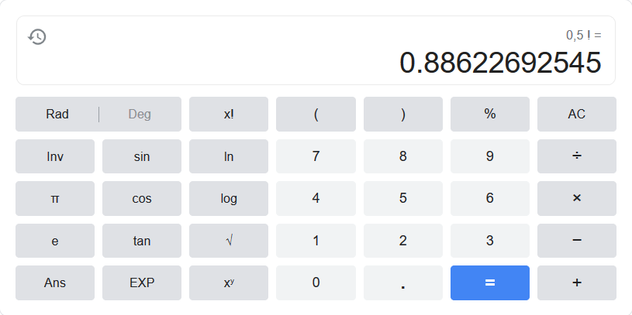

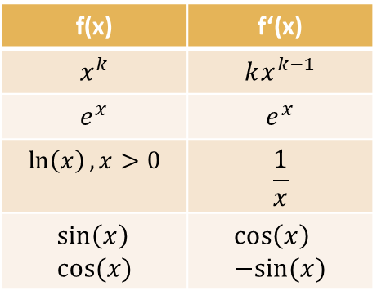
Wiederholung: Ableitungen
f(x) | f‘(x)
$$x^{k}$$ | $$kx^{k−1}$$
$$e^{x}$$ | $$e^{x}$$
$$\ln\left(x\right), x>0$$ | $$\frac{1}{x}$$
$$\sin\left(x\right) \\ cos⁡(x)$$ | $$\cos\left(x\right) \\ −sin⁡(x)$$
f‘(x)=0
f(x)
f‘‘(x)<0
f‘‘(x)>0
$$n!=1 ∙2 ∙3 ∙4 …∙n$$
$$0.5!$$
f‘(x)=0
x
Klicken Sie hier, um 0,5!
zu berechnen (Google-Rechner)

Slide 5

Die Definition von Euler
Leonard Euler (1707-1783) hatte u.a. die Idee, die Fakultät über ein Integral zu definieren (Gamma-Funktion).
Über ein sogenanntes „uneigentliches Integral“:
Wir wollen in dieser Vorlesungsstunde erfahren, was dieser Ausdruck bedeutet, warum dieses Integral
eine „gute“ Definition für die Fakultät ist (n darf jetzt eine reelle Zahl sein), wie man dieses Integral berechnet
und (nicht umfassend) wie dann die Ableitung von n! aussieht.
Ganz genau genommen, darf n sogar eine komplexe Zahl sein.
$$n!=\int_{0}^{∞}{x^{n}∙e^{−x} dx}$$
Wenn ich n! schreibe,
meine ich ab jetzt das.

Slide 6
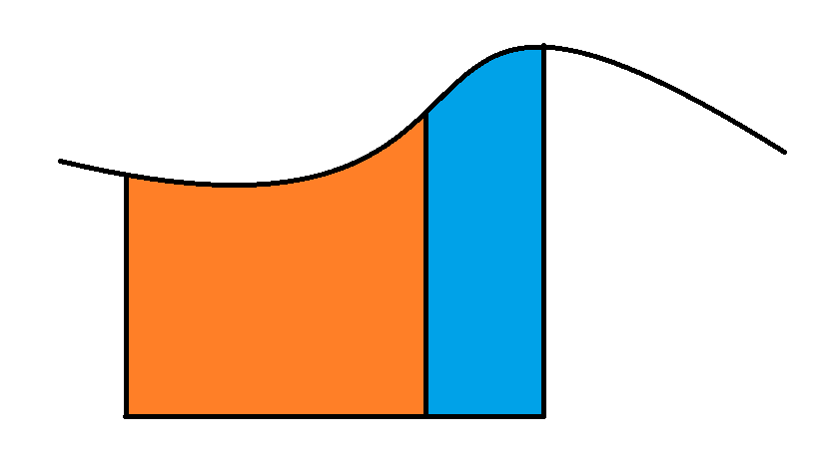
Integrieren = Fläche berechnen
f(x)
F(x+dx)-F(x)
F(x)
a
x
x+dx

Slide 7
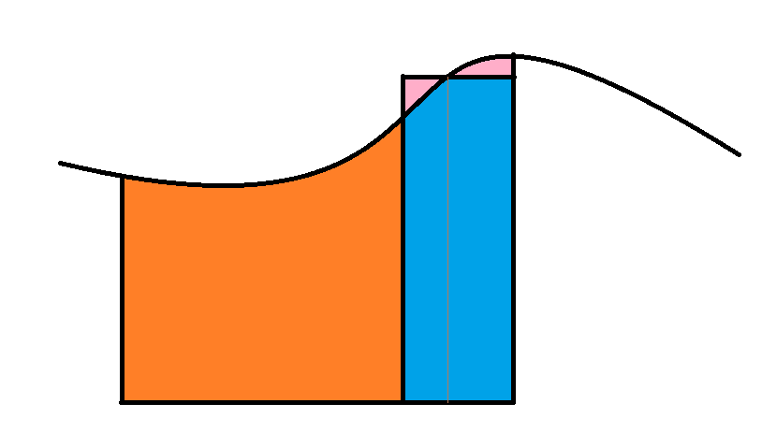





Integrieren = Fläche berechnen
$$f(ξ)$$
F(x+dx)-F(x)
F(x)
$$a$$
$$x$$
$$ξ$$
$$x+dx$$

Slide 8

Integrieren = Fläche berechnen
$$f(ξ)$$
$$F\left(x+dx\right)−F\left(x\right)=dx∙f(ξ)$$
F(x)
$$a$$
$$x$$
$$ξ$$
$$x+dx$$

Slide 9


Hauptsatz der Differential-/Integralrechnung
$$F\left(x+dx\right)−F\left(x\right)=dx∙f\left(ξ\right), ξ∈\left[x, x+dx\right]$$
$$⟺ \frac{F\left(x+dx\right)−F\left(x\right)}{dx}=f\left(ξ\right)$$
Das ist die Beweisidee des Hauptsatzes
der Differnential- und Integralrechnung.
Wer es etwas genauer wissen möchte,
Höre sich die Hauptsatzkantate von
Friedrich Wille an. Hier von einer
Abiabschlussklasse vertont.
Standardteil
$$F^{′}\left(x\right)=f(x)$$

Slide 10

Hauptsatz der Differential-/Integralrechnung
$$F\left(x+dx\right)−F\left(x\right)=dx∙f\left(ξ\right), ξ∈\left[x, x+dx\right]$$
$$⟺ \frac{F\left(x+dx\right)−F\left(x\right)}{dx}=f\left(ξ\right)$$
Standardteil
Hierzu noch ein Kommentar: x ist die nächstgelegene reelle
Zahl zu x+dx. Da $ξ∈\left[x, x+dx\right]$, ist x auch die nächstgelegene
reelle Zahl zu $ξ$. Dass $f(x)$ auch der Standardteil von $f\left(ξ\right)$
ist, liegt wiederum an der Stetigkeit von f. (Durchgezogene Linie)
$$F^{′}\left(x\right)=f(x)$$

Slide 11


Schreibweise des Integrals nach Leibniz
Da sich Leibniz (und Riemann)
die Fläche unterhalb eines
Graphen als eine Summe solcher
infinitesimalen Rechtecksflächen
gedacht haben, wird das Integral
zwischen a und b auch so geschrieben:
$$\int_{a}^{b}{f\left(x\right)dx}.$$
$$dx∙f(ξ)$$
a
b
Wobei dieses Symbol für ein großes S
(für „Summe“) steht und das hier die
Rechtecksflächen sind. „Das Integral f(x)dx in den
Grenzen a bis b.“

Slide 12

Schreibweise des Integrals nach Leibniz
Nach dem Hauptsatz der Differential und Integral-
rechnung gilt jetzt also mit einer Stammfunktion F
von f:
$$F\left(b\right)−F\left(a\right)=\int_{a}^{b}{f\left(x\right)dx}.$$
$$dx∙f(ξ)$$
a
b
Dieses ist das
„bestimmte Integral“.

Slide 13

Schreibweise des Integrals nach Leibniz
Nach dem Hauptsatz der Differential und Integral-
rechnung gilt jetzt also mit einer Stammfunktion F
von f:
$$F\left(b\right)−F\left(a\right)=\int_{a}^{b}{f\left(x\right)dx},$$
und in Analogie zu dieser Notation, werden
die Stammfunktionen von f notiert als:
$F\left(x\right)=\int{f\left(x\right)dx}.$
$$dx∙f(ξ)$$
a
b
Dieses ist das
„unbestimmte Integral“.

Slide 14

Beispiel
Gesucht ist die Fläche unter dem Graphen von f(x)=x² in dem Intervall [2;3]. Also der Wert des bestimmten Integrals:
$\int_{2}^{3}{x^{2} dx.}$
Dazu muss man zunächst eine Stammfunktion von x² berechnen, also das unbestimmte Integral $\int{x^{2}dx. }$Dieses ist die Menge(!) aller Funktionen:
$F\left(x\right)=\frac{1}{3}x^{3}+c, c∈ℝ,$
denn konstante Summanden abgeleitet ergeben 0 und F‘(x)=f(x). c ist die „Integrationskonstante“.
Jetzt kann man die Fläche als die Differenz der Stammfunktionswerte ausrechnen:
$$\int_{2}^{3}{x^{2} dx}={\left[F(x)\right]}_{2}^{3}=F\left(3\right)−F\left(2\right)=\left(\frac{1}{3}3^{3}+c\right)−\left(\frac{1}{3}2^{3}+c\right)=\frac{27}{3}−\frac{8}{3}=\frac{19}{3}.$$
Merken Sie sich diese Schreibweise für die Differenz

Slide 15

ES gibt auch Negative Werte des Integrals
Flächenstücke, die unterhalb der x-Achse verlaufen, haben ein negatives Integral. Das Integral ist also die Fläche unterhalb des Graphen von f für positives f(x), und davon abgezogen wird die Fläche unterhalb der x-Achse (also für negatives f(x)). So ist z.B.
$\int_{−2}^{2}{x³ dx=0,}$
da die Fläche von -2 bis 0 unterhalb der x-Achse genau der Fläche von 0 bis 2 über der x-Achse entspricht. Rechnen Sie es mit Hilfe von Stammfunktionen nach!
Dreht man die Integrationsrichtung um, dann ändert sich auch das Vorzeichen des Integrals:
$\int_{a}^{b}{f\left(x\right)dx=}−\int_{b}^{a}{f\left(x\right) dx}.$
Damit Sie sich das merken können: YouTube Video

Slide 16
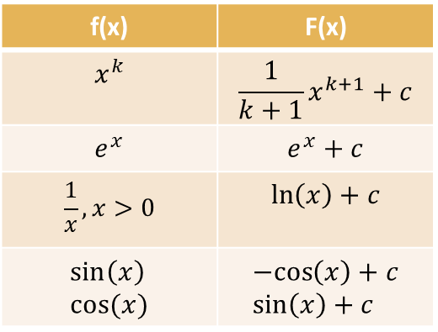
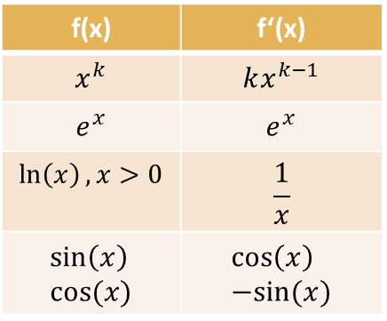

Elementare Stammfunktionen
Da Integrieren und Differenzieren nun also invers zueinander sind, kann man auch die Tabelle der
Ableitungen benutzen, um die Tabelle der Stammfunktionen zu berechnen (leiten Sie F(x) ab!):
f(x) | f‘(x)
$$x^{k}$$ | $$kx^{k−1}$$
$$e^{x}$$ | $$e^{x}$$
$$\ln\left(x\right), x>0$$ | $$\frac{1}{x}$$
$$\sin\left(x\right) \\ cos⁡(x)$$ | $$\cos\left(x\right) \\ −sin⁡(x)$$
f(x) | F(x)
$$x^{k}$$ | $$\frac{1}{k+1}x^{k+1}+c$$
$$e^{x}$$ | $$e^{x}+c$$
$$\frac{1}{x}, x>0$$ | $$\ln\left(x\right)+c$$
$$\sin\left(x\right) \\ cos⁡(x)$$ | $$−cos\left(x\right)+c \\ \sin\left(x\right)+c$$
Zudem gilt (Summen und konstante Faktoren):
$$\int{(f\left(x\right)+g\left(x\right))dx=} \int{f\left(x\right)dx+\int{g\left(x\right)dx}}$$
$$\int{c∙f\left(x\right) dx=} c∙\int{f\left(x\right)dx}$$
Man sagt: Differentiation und Integration sind
„lineare Operationen“ (es gelten Summen- und
Konstante-Faktor-Regel).

Slide 17
Die Definition von Euler
So weit, so gut. Haben wir jetzt also schon die Definition der Fakultät von Leonard Euler verstanden?
Zwei Probleme bleiben noch:
Wie lautet die Stammfunktion?
Was machen wir mit einer „Grenze“, die unendlich ist?
Leonard Euler (1707-1783) hatte die Idee, die Fakultät über ein Integral zu definieren. Über
ein sogenanntes „uneigentliches Integral“:
Wir wollen in dieser Vorlesungsstunde erfahren, was dieser Ausdruck bedeutet, warum dieses Integral
eine „gute“ Definition für die Fakultät ist (n darf jetzt eine reelle Zahl sein), wie man dieses Integral berechnet
und wie dann die Ableitung von n! aussieht.
$$n!=\int_{0}^{∞}{x^{n}∙e^{−x} dx}$$

Slide 18


„Eulers“ Stammfunktionen ausrechnen
$$F_{n}(x)=\int{x^{n}∙e^{−x} dx}$$
Die Stammfunktionen hängen von n
ab. Für jedes n ergeben sich
andere Stammfunktionen.
Hier müssen wir zunächst lernen,
wie sich das Produkt von zwei Funktionen
integrieren lässt. Von den beiden Faktoren,
$x^{n}$ und $e^{−x},$ kennen wir die Stammfunktionen.

Slide 19
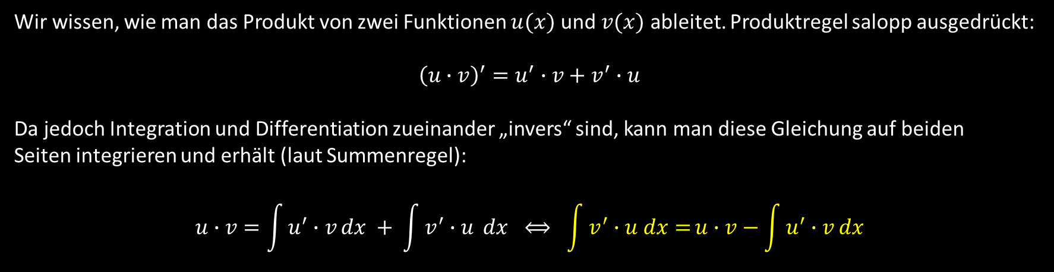
Produkte Integrieren: Partielle Integration
Hier noch ein erklärendes Video
aus dem Netz…
Wir wissen, wie man das Produkt von zwei Funktionen $u(x)$ und $v(x)$ ableitet. Produktregel salopp ausgedrückt:
$${\left(u∙v\right)}^{′}=u^{′}∙v+v^{′}∙u$$
Da jedoch Integration und Differentiation zueinander „invers“ sind, kann man diese Gleichung auf beiden
Seiten integrieren und erhält (laut Summenregel):
$$u∙v=\int{u^{′}∙v}dx + \int{v^{′}∙u} dx ⟺ \int{v^{′}∙u dx=}u∙v−\int{u^{′}∙v}dx$$
u und v sind nicht konstant!
Daher kann man sie nicht vor das Integral
ziehen.

Slide 20
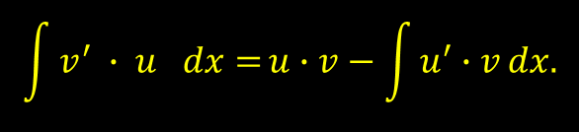

UMFORMUNGEn MIT PartielleR Integration
Wir wollen nun damit die Stammfunktionen $F_{n}(x)$ für Eulers Idee mit n=1 berechnen:
$$\int{x∙e^{−x}} dx$$
mit Hilfe der gerade hergeleiteten Formel
Um diese Formel auf das obige Integral anzuwenden, muss man einen der beiden Faktoren jetzt als u(x) setzen und einen als v‘(x). u(x) muss man für die partielle Integration ableiten u‘(x), und für v‘(x) muss man eine Stammfunktion v(x) finden (siehe rechte Seite der Gleichung). Da Polynome beim Ableiten einen Grad verlieren, eignen sie sich gut zum Ableiten, also wählen wir für die Formel u(x)=x und v‘(x)= $e^{−x}$.
$$\int{v^{′} ∙ u dx=}u∙v−\int{u^{′}∙v}dx.$$

Slide 21



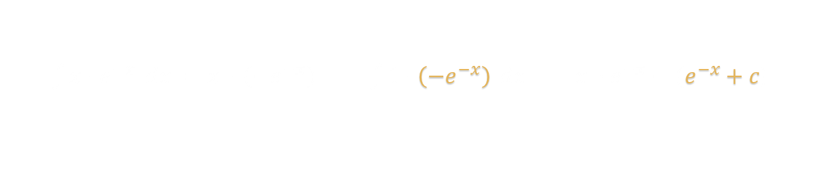



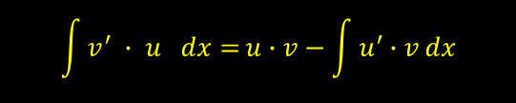


UMFORMUNGEn MIT PartielleR Integration
Wichtiger Hinweis: Eine Stammfunktion von ${v′\left(x\right)=e}^{−x}$ ist $v\left(x\right)={−e}^{−x},$denn wenn man ${−e}^{−x}$ nach x ableiten will, dann muss man die Kettenregel verwenden. Die Funktion ${−e}^{−x}$ ist eine Verkettung von zwei Funktionen: Exponentialfunktion angewendet auf –x (was ja nicht x ist). ${−e}^{−x}=−g\left(h\left(x\right)\right),$wobei ${g\left(h\right)=e}^{h}$und $h\left(x\right)=−x$.
Stammfunktion von $\left(−e^{−x}\right)$
$\int{x∙e^{−x}} dx =x ∙\left(−e^{−x}\right) − \int{1∙\left(−e^{−x}\right)} dx=−x ∙e^{−x}−(e^{−x}+c$)
$$u$$
$$v^{′}$$
$$u$$
$$v$$
$$u′$$
$$v$$
$$\int{v^{′} ∙ u dx=}u∙v−\int{u^{′}∙v}dx$$
Zur Auswahl der Zuweisung von u und v‘
hier ein Video für Mathematikstudierende

Slide 22


Wert des Integrals berechnen
Jetzt haben wir also die Stammfunktionen für n=1 gefunden:
$$F_{1}\left(x\right)=\int{x∙e^{−x} dx}=−x ∙e^{−x}−(e^{−x}+c\text{)}$$
Und können damit die Fläche unter der Kurve bestimmen:
$$1!=\int_{0}^{∞}{x∙e^{−x} dx}=F_{1}\left(∞\right)−F_{1}\left(0\right)=−∞ ∙e^{−∞}−e^{−∞}+0{∙e}^{−0}+ e^{−0}=1$$
= 0
= 1
$$x→∞$$
0
0

Slide 23




Stammfunktionen für natürliches n
Mit Hilfe der partiellen Integrationen rechnen wir nun analog für allgemeine n aus:
$$u$$
$$v^{′}$$
$$F_{n}\left(x\right)=\int{x^{n}∙e^{−x}} dx =x^{n} ∙\left(−e^{−x}\right) −n\int{x^{n−1}∙\left(−e^{−x}\right)} dx$$
$=−x ∙e^{−x}+n\int{x^{n−1}∙e^{−x}} dx$
$=−x∙e^{x}+n F_{n−1}\left(x\right).$
Das Interessante an dieser Rechnung ist, dass sich eine Rekursionsvorschrift ergibt: Kennen wir nämlich die Stammfunktionen $F_{n−1}\left(x\right)$, so können wir daraus die Stammfunktionen $F_{n}\left(x\right)$ ausrechnen. Denn $F_{n}\left(x\right)=−x∙e^{x}+n F_{n−1}\left(x\right).$ Wir kennen ja bereits $F_{1}\left(x\right)$, also kennen wir mit Hilfe der Rekursion auch $F_{2}\left(x\right)$, also kennen wir mit Hilfe der Rekursion auch $F_{3}\left(x\right)$, also kennen wir mit Hilfe der Rekursion auch $F_{4}\left(x\right)…$ Mit Hilfe der Rekursion können wir $F_{n}\left(x\right)$ für alle natürlichen Zahlen n ausrechnen.

Slide 24


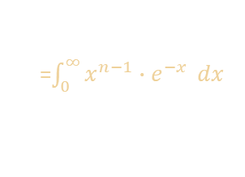
WERT des INtegrals für natürliches n
Und mit Hilfe der Rekursion können wir auch jetzt den Wert des uneigentlichen Integrals für (natürliches) n berechnen, indem wir die Integralgrenzen einsetzen:
$$n!=\int_{0}^{∞}{x^{n}∙e^{−x}} dx$$
$= F_{n}\left(∞\right)−F_{n}\left(0\right)$
$$=[−x ∙e^{−x}]_{0}^{∞}+n∙(F_{n−1}\left(∞\right)−F_{n−1}(0))$$
$$=0 +n ∙\left(n−1\right)!$$
Definition von Euler
Hauptsatz Integral/Differntialr.
Rekursionsformel
=$\int_{0}^{∞}{x^{n−1}∙e^{−x}} dx$
Wieder die Definition von Euler
.
Ich kenne 1!=1 bereits durch Ausrechnen des Integrals mit der Stammfunktion $F_{1}\left(x\right).$ Obige Formel sagt
jetzt, dass $2!=2∙1!=2$ und $3!=3∙2!=6$ und $4!=4∙3!=24$… und $n!=1∙⋯∙n$für $n∈ℕ$. So
ergibt sich, dass die Fakultät einer natürlichen Zahl n einfach das Produkt aller natürlichen Zahlen von 1 bis n ist.

Slide 25

$$n!=\int_{0}^{∞}{x^{n}∙e^{−x} dx}$$
Aber was, wenn n keine natürliche Zahl ist???
Dann kann man i.A. die Stammfunktionen nicht
elementar ausrechnen. Für sehr viele Funktionen
kennen wir keinen elementaren Funktionsausdruck
für die Stammfunktionen…

Slide 26
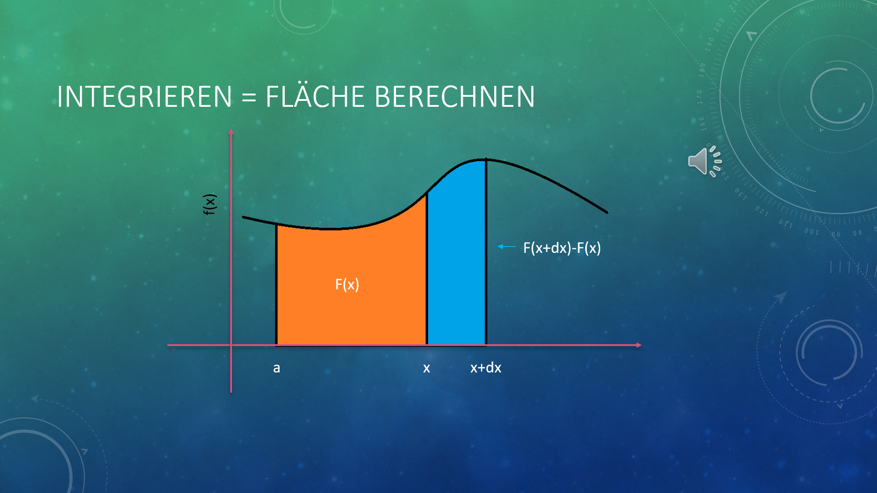

$$n!=\int_{0}^{∞}{x^{n}∙e^{−x} dx}$$
Wenn man also die Stammfunktion nicht
„analytisch“ hinschreiben kann, dann hilft
es, sich daran zu erinnern, was Integrieren
bedeutet: Das Berechnen einer Fläche!
Vielleicht kann man den Flächeninhalt unter
der Kurve auch gut näherungsweise (numerisch)
berechnen? Eine Herangehensweise kennen
wir schon: Die Fläche in „Fast“-Rechtecke zerlegen
(mit kleinem dx) und die Flächenstücke aufaddieren, …

Slide 27
$$n!=\int_{0}^{∞}{x^{n}∙e^{−x} dx}$$
Aber! Dieses „Flächenstück“ ist nach rechts
nicht begrenzt. Die obere Integralgrenze lautet
„unendlich“.

Slide 28
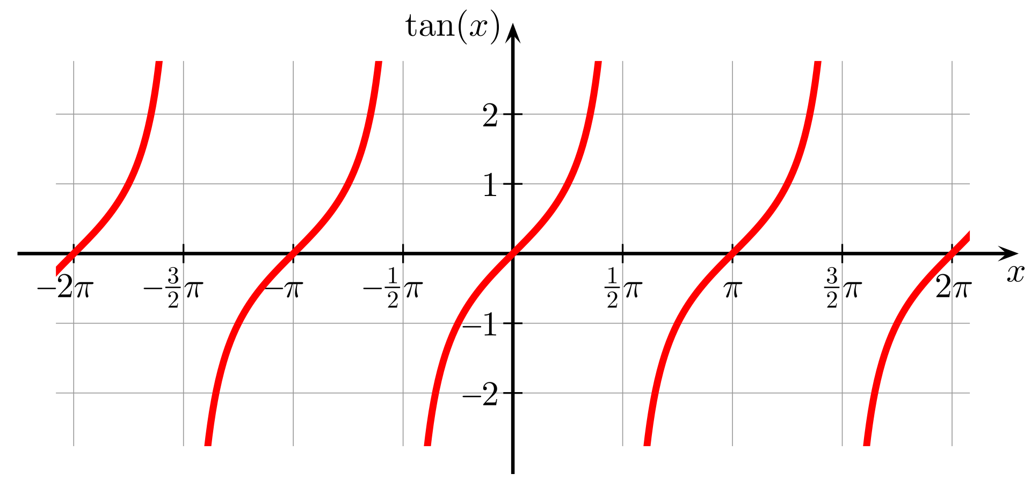



Substitution
In diesem Fall soll also x von 0 bis unendlich laufen
Setzt man allerdings $x=tan⁡(z)$ mit der Tangensfunktion und lässt dabei z von 0 bis $\frac{π}{2}$ laufen, dann läuft x (wie gewünscht) von 0 bis unendlich. Also könnte man stattdessen folgendes Integral rechnen:
$$n!=\int_{0}^{∞}{x^{n}∙e^{−x} dx}$$
$$n!=\int_{0}^{\frac{π}{2}}{{tan⁡(z)}^{n}∙e^{−tan⁡(z)} dx}$$
https://de.wikipedia.org/wiki/Tangens_und_Kotangens#/media/Datei:Tangent-plot.svg

Slide 29


Substitution
$$n!=\int_{0}^{\frac{π}{2}}{{tan⁡(z)}^{n}∙e^{−tan⁡(z)} dx} \\ =\int_{0}^{\frac{π}{2}}{{tan⁡(z)}^{n}∙e^{−tan⁡(z)} \frac{dx}{dz}dz} \\ =\int_{0}^{\frac{π}{2}}{{tan⁡(z)}^{n}∙e^{−\tan\left(z\right)} \left({\left(\tan\left(z\right)\right)}^{2}+1\right) dz} \\ =\int_{0}^{\frac{π}{2}}{({\tan\left(z\right)}^{n+2}+{\tan\left(z\right)}^{n})∙e^{−\tan\left(z\right)} dz}$$
mit dz erweitern
$$\frac{dx}{dz}=\frac{d(\tan\left(z\right))}{dz}={\left(\tan\left(z\right)\right)}^{2}+1$$
Hier ein anderes Beispiel für
Substitution aus dem Netz.

Slide 30
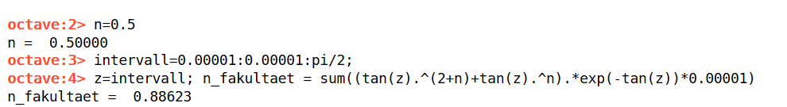

Numerische Integration
Jetzt lesen wir diesen Ausdruck (so wie
Leibniz und Riemann es taten) als Summe,
als wäre dz eine sehr, sehr kleine Zahl…
$$n!=\int_{0}^{\frac{π}{2}}{({\tan\left(z\right)}^{n+2}+{\tan\left(z\right)}^{n})∙e^{−\tan\left(z\right)} dz}$$
$≈$Summe der Flächenstücke $({\tan\left(z\right)}^{n+2}+{\tan\left(z\right)}^{n})∙e^{−\tan\left(z\right)}∙ dz$,
wobei zum Beispiel dz=0.00001 sein soll und z von 0.00001 (in Schritten von dz) bis ca. pi/2 läuft.
Hier ein Beispiel, wie man so die Fakultät von 0.5 mit octave-online.net
näherungsweise berechnen kann:

Slide 31
Die Moderne Mathematik (Nur aus Interesse, nicht für die Klausur!)
Das mit den Flächenstücken, die (laut Riemann) für immer kleineres dx zu rechnen und aufzusummieren sind, um den Wert des Integrals zu berechnen, hat sich als problematisch herausgestellt. Denn Grenzwertprozesse und Berechnung von Längen/Flächen zu kombinieren, läuft meistens schief. Schauen Sie sich dazu z.B. das Diagonalparadoxon an: Eine Diagonale eines Quadrats mit Seitenlänge 1 wird durch eine „treppenförmige“ Linie angenähert. Die Länge dieser Linie ist stets 2. Geht man jedoch zu mehr und mehr Stufen über, dann kann man die Linie nicht mehr von der Diagonalen unterscheiden, aber die Länge ist immer noch 2… (Hier mein Versuch, das Paradoxon zu lösen)
Henri Léon Lebesgue hatte eine Idee, wie man dieses unlösbare Maßproblem der Mathematik angeht. Anstatt die x-Achse in Abschnitte der Länge dx zu zerlegen, zerlegt man die y-Achse in solche Abschnitte. So wurde das Lebesgue-Integral erfunden, das heute anstelle des Riemann-Integrals in der Mathematik verwendet wird.

Slide 32

Die Ableitung der Fakultät:
$$n!=\int_{0}^{∞}{x^{n}∙e^{−x} dx}$$
$$\frac{d}{dn} n!= \int_{0}^{∞}{\frac{d}{dn}\left(x^{n}∙e^{−x}\right)dx }$$
$$=\int_{0}^{∞}{\frac{d}{dn}x^{n}∙e^{−x}dx }$$
$$=\int_{0}^{∞}{x^{n}∙\ln\left(x\right)∙e^{−x}dx }$$
Leibnizregel für Parameterintegrale
Polygammafunktion

